Slide 1
네트워크프로그래밍
ipconfig –all 명령어를 수행하고, 응답을 통해 사용 중인 시스템이 속한 네트워크 상황을 파악하며, 이 과정을 캡쳐하고 설명하시오.

Slide 2
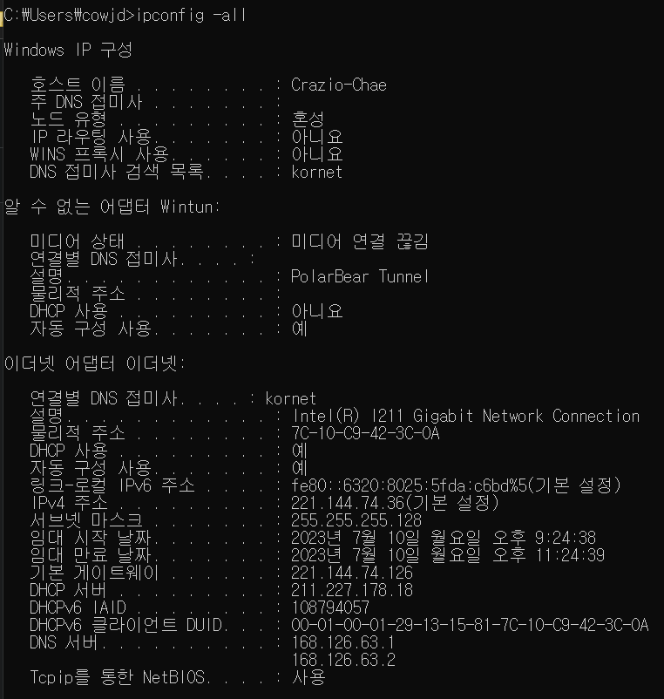
Ipconfig (-all): 모든 네트워크 상태를 확인하는 명령어입니다.
IPv4 주소: 컴퓨터에 할당된 ip 주소를 나타냅니다.
기본 게이트웨이: 다른 네트워크로 연결될 때 사용되는 게이트웨이의 ip 주소입니다.
DNS 서버: 네트워크 어댑터에서 사용하는 DNS서버의 ip 주소입니다.

Slide 3
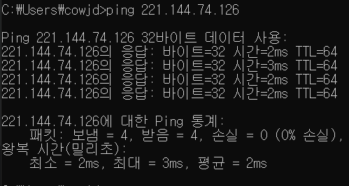
Ping (게이트웨이 주소): 컴퓨터에서 핑을 전송하여 게이트웨이 혹은 DHCP 서버 응답시간을 확인합니다.

